Slide 1



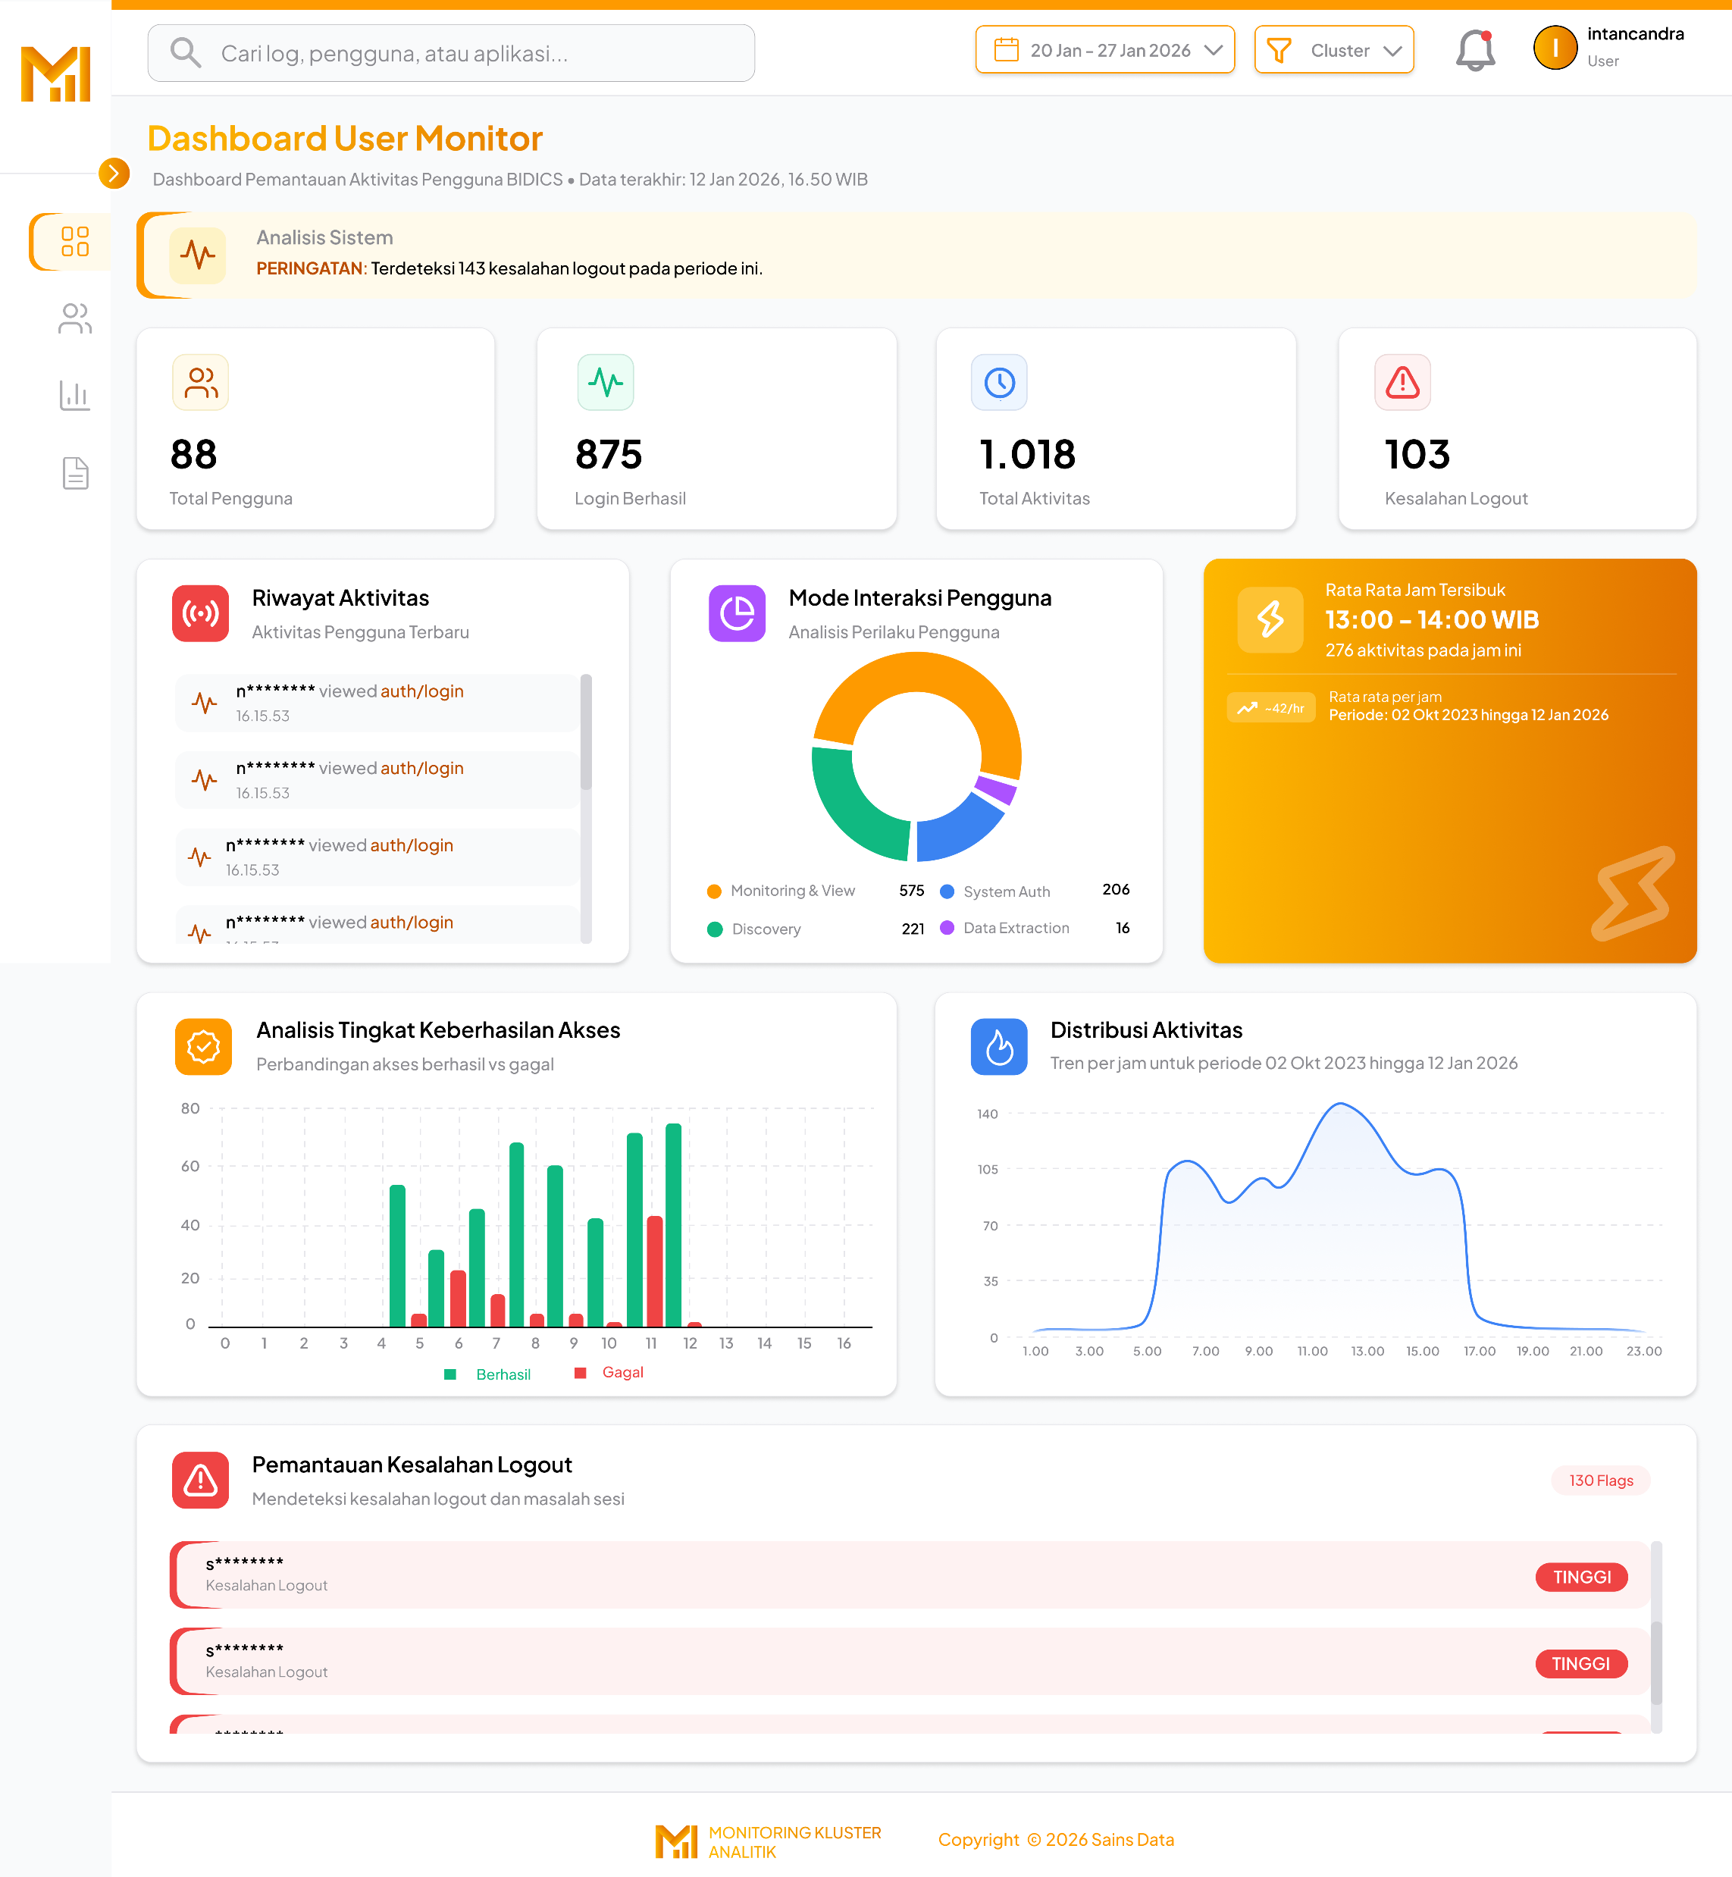
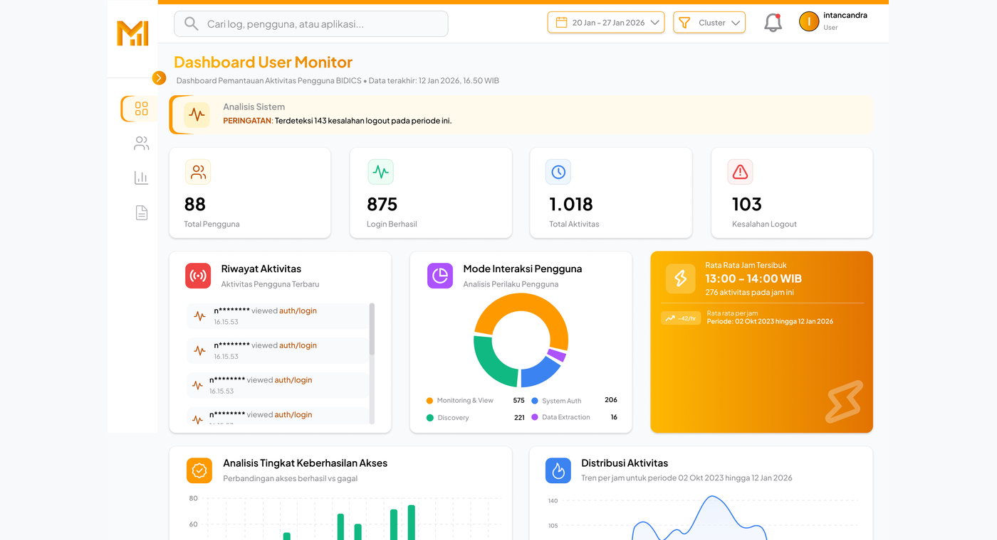
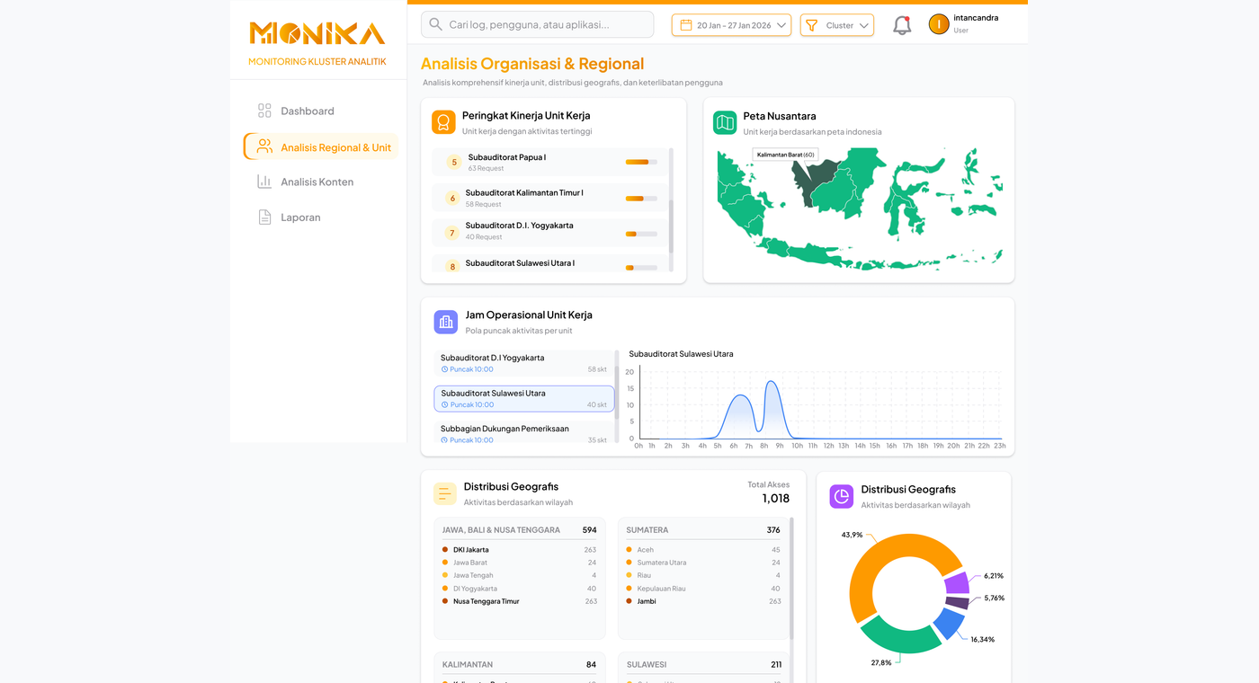
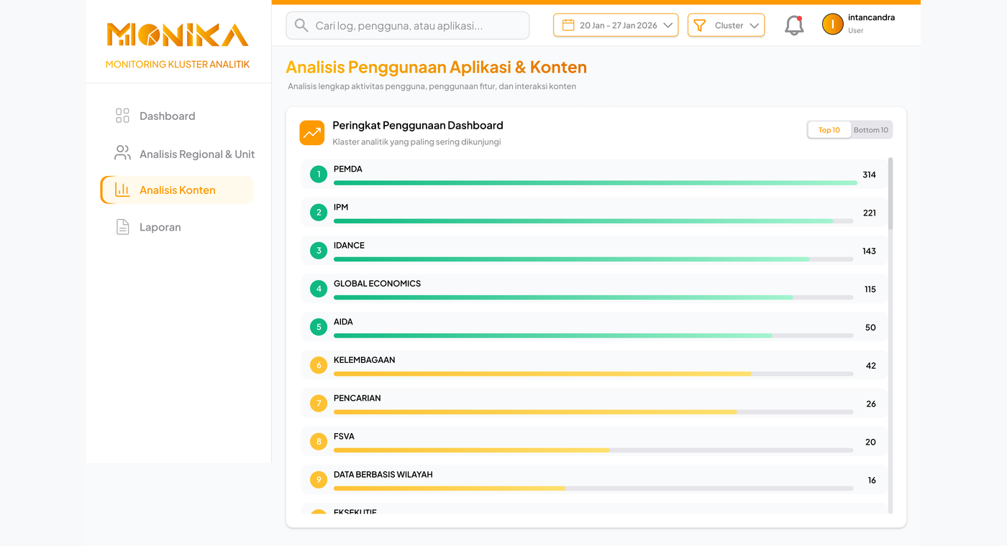
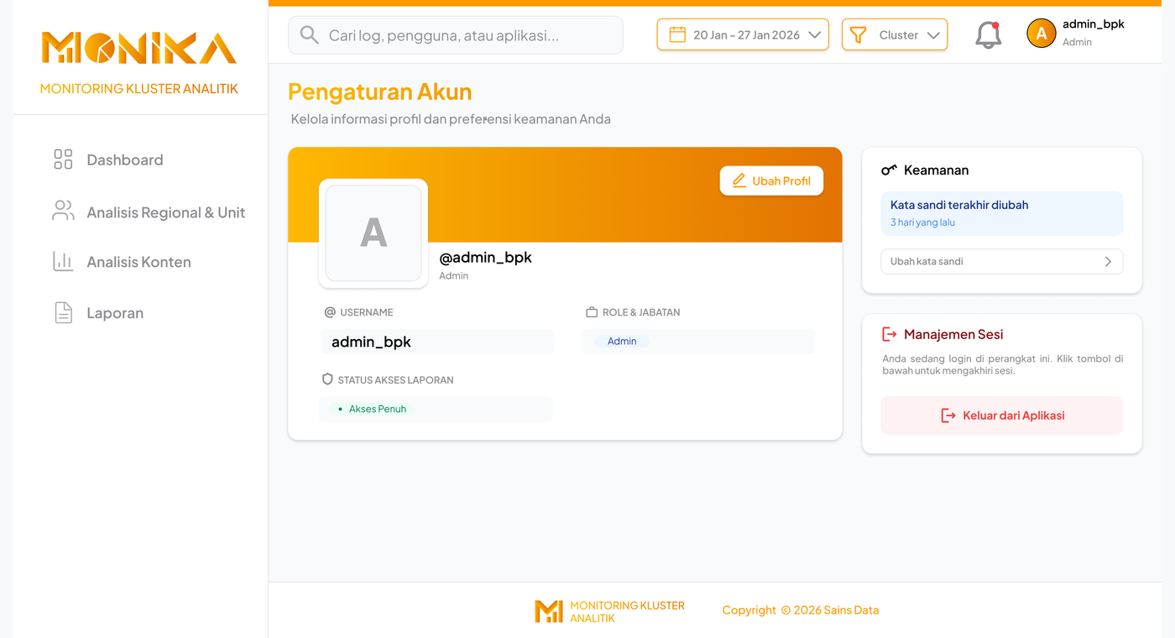
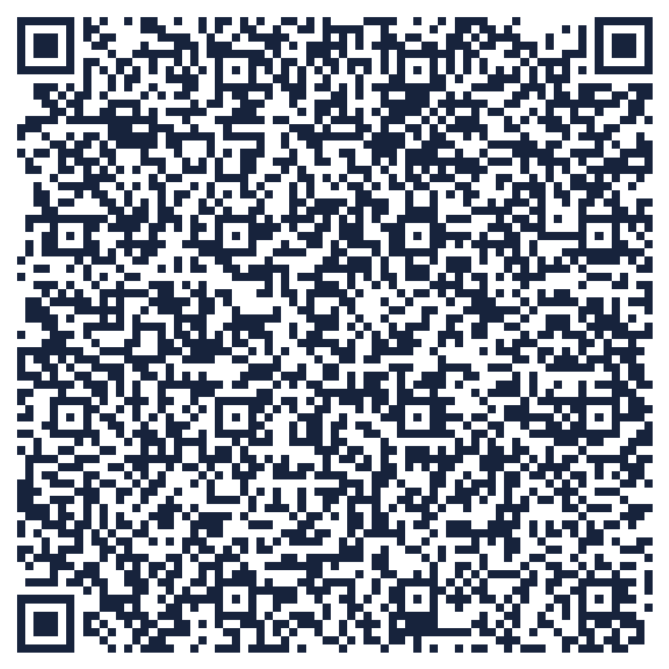
MONITORING KLUSTER ANALITIK
DEPARTEMEN INFORMATIKA | FSM | UNIVERSITAS DIPONEGORO
PROYEK PKL / EXPO
MONIKA
Dashboard Monitoring BIDICS BPK RI
Dashboard Monitoring Aktivitas Pengguna BIDICS untuk Mendukung Analisis Penggunaan Sistem
T
Anggota Tim
P
Dosen Pembimbing
1
Rayhan Septian Wijaya
24060123140123
Khadijah, S.Kom., M.Cs.
2
Moh Yusril Nur Syabani
24060123140181
01
Latar Belakang Masalah
Aktivitas pengguna pada sistem digital perlu dipantau agar pola penggunaan, beban akses, dan kendala sesi dapat dianalisis. Data log membantu organisasi memahami performa akses, wilayah aktif, modul yang sering digunakan, serta kebutuhan laporan. MONIKA memvisualisasikan aktivitas pengguna dan mendukung monitoring secara lebih efektif.
02
Tujuan Proyek
O
v
Menyediakan dashboard monitoring aktivitas pengguna secara ringkas dan informatif.
v
Membantu analisis akses, aktivitas, wilayah, dan penggunaan fitur aplikasi.
v
Mendukung laporan berbasis data untuk kebutuhan evaluasi sistem.
03
Fitur Utama / Rancangan Solusi
Empat modul inti MONIKA sebagai screenshot terpisah.
FITUR 01
Dashboard User Monitor
FITUR 02
Analisis Regional & Unit
Key metrics, aktivitas, mode interaksi, jam tersibuk, distribusi, dan alert logout.
Peringkat unit, jam operasional, peta wilayah, distribusi geografis, dan kontributor.
FITUR 03
Analisis Konten
FITUR 04
Pengaturan Akun
Penggunaan dashboard, modul pencarian, ekspor data, dan intensi operasional pengguna.
Pengelolaan profil, keamanan akun, status akses laporan, dan manajemen sesi.
04
Teknologi yang Digunakan
Next.js
TypeScript
Tailwind
Go
Gin
GORM
PostgreSQL
Recharts
Leaflet
Zustand
Figma
GitHub
05
Hasil Implementasi / Desain Solusi
Tampilan dashboard MONIKA menyatukan ringkasan aktivitas, visualisasi data, dan pemantauan akses pengguna dalam satu antarmuka.
06
Akses & Dokumentasi
Prototype
GH
Repository
DOC
Dokumentasi
Scan untuk melihat prototype MONIKA
github.com/rayhan-sw/Dashboard-Monika
Dokumentasi dan aset project
>
Data Akurat, Keputusan Tepat, Kinerja Optimal.

